Slide 1

Universidad Politécnica del estado de Morelos
Estancia I
Dr. Juan Paulo Sánchez Hernández
4º B
Integrantes:
NAGHELLY GARCIA ROJAS
JOSE ALBERTO GARDUÑO ORTIZ
JACSAN HOMERO LOPEZ DIAZ

Slide 2

Administrador De Citas Médicas

Slide 3

Índice
Panorama General
Planteamiento del problema
Objetivo General
Objetivosespecíficos
Justificación
Alcances y limites
Planeación
Requisitos del Sistema
RequisitosFuncionales
Requisitos No Funcionales
Tecnologías y componentes a utilizer
Bocetos del Proyecto
Diagrama o esquema de interacción de usuarios
Conclusiones

Slide 4

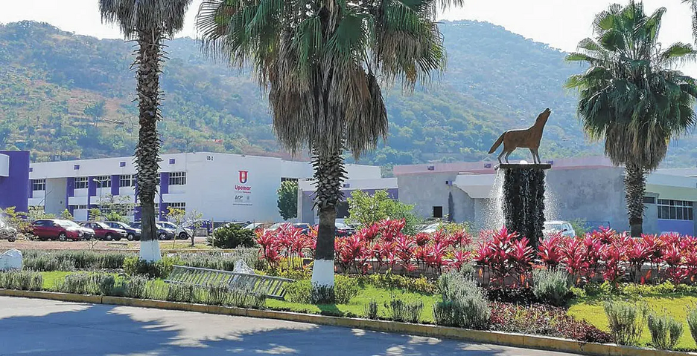
Panorama General
El problema que se pretende resolver está ubicado dentro de las instalaciones de la Universidad Politécnica Del Estado de Morelos.
Evitar perder mucho tiempo de los pacientes
Ayudar a evitar aglomeraciones.
Notes:
Hola buenos días

Slide 5

Planteamiento del problema
Ubicado en el edificio UD2
Problemas al organizar las citas de los Alumnos y el personal
Tienes que esperar un tiempo considerable para ser atendidos
En ocasiones no se encuentran los doctor

Slide 6

Objetivo General
Desarrollar un software de escritorio para la gestión de citas médicas de los alumnos y personal de la Universidad Politécnica del Estado de Morelos.

Slide 7

Objetivos específicos
Diseñar un formato de registro para los alumnos y personal de la universidad.
En el registro de un paciente se solicitan datos como si el paciente es estudiante o personal de la universidad
Crear una base de datos que almacene la información de cada paciente.
Tener administrador del software que manipularan la información una vez registrado el paciente.

Slide 8

Justificación
El software será de gran ayuda para la Universidad Politécnica del Estado de Morelos ya que es una manera más segura de mejorar el servicio de enfermería que la escuela ofrece a sus estudiantes y personal.

Slide 9


Alcances y limites
El software permitirá al estudiante o personal de la universidad poder llenar un formulario con sus datos para poder generar una cita médica eligiendo el horario de atención y se podrán almacenar los datos del paciente en una base de datos para poder consultarlos cuando sea necesario. La base de datos del software puede ser manipulada por el administrador con
acciones como modificar un registro, eliminar un registro o bien agregar el registro de otro paciente.

Slide 10
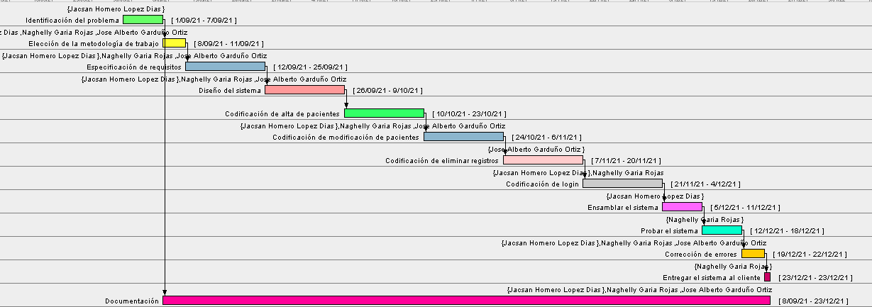
Planeación

Slide 11

Requisitos del sistema
Técnica utilizada
La técnica usada fue lluvia de ideas ya que al ser una técnica grupal todos aportamos alguna idea para el desarrollo del software.

Slide 12
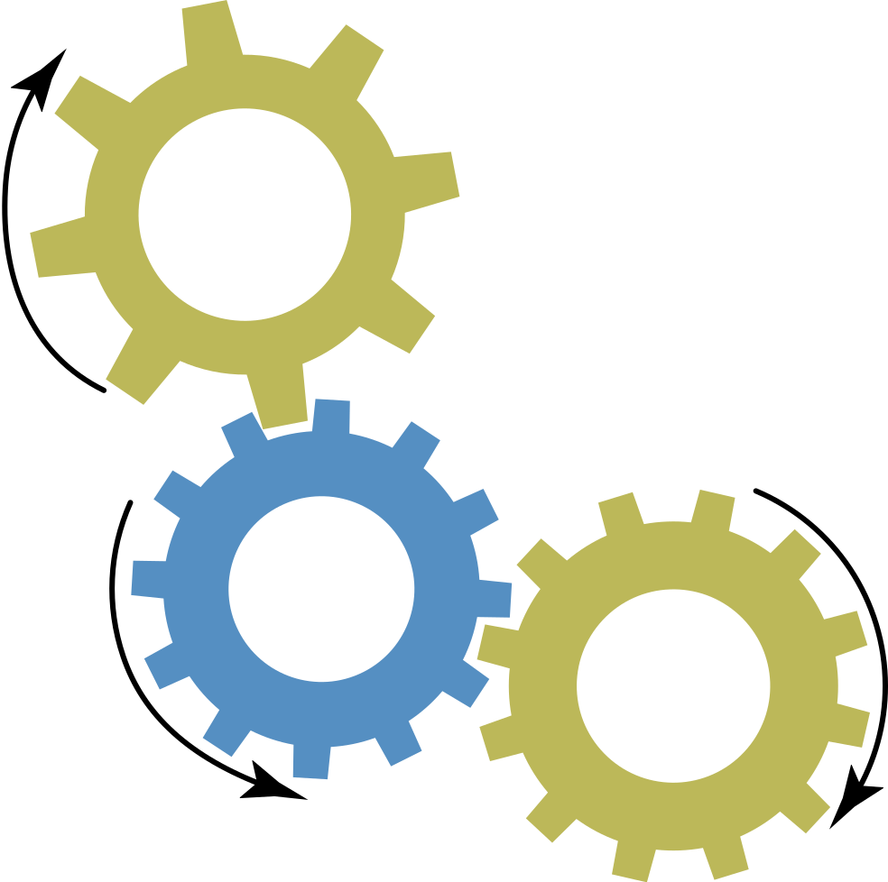
Requisitos del sistema
Proceso
Para la obtención de requisitos sobre el software, fue necesario:
Analizar la situación
hacer lluvia de ideas para obtener aspectos
Clasificar requisitos funcionales
Clasificar requisitos No funcionales

Slide 13

Requisitos Funcionales
FN.1 Iniciar Sesión.
FN.2 Gestión Alumnos-Pacientes.
FN.3 Gestión Personal Interno.
FN.4 Gestión Citas médicas.
FN.5 Gestión médico.
FN.6 Reporte Citas.

Slide 14


Requisitos No Funcionales
FF.1 Validar Usuario
FF.2 Validar Campo

Slide 15

Diseño

Slide 16



Tecnologías y componentes a utilizar
Balsamiq

Slide 17
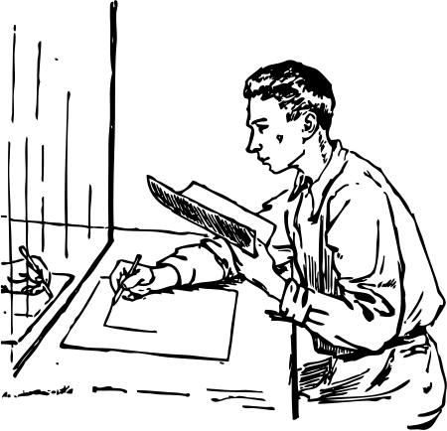
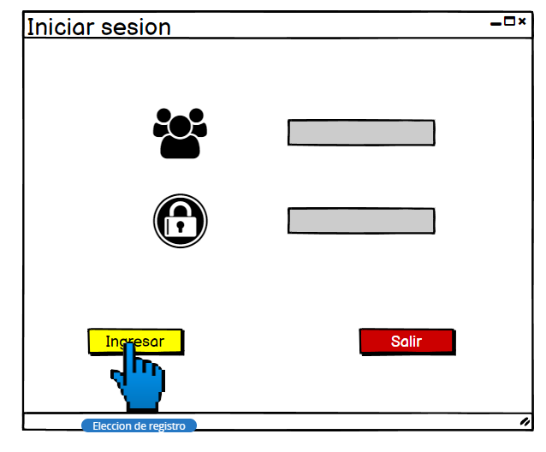
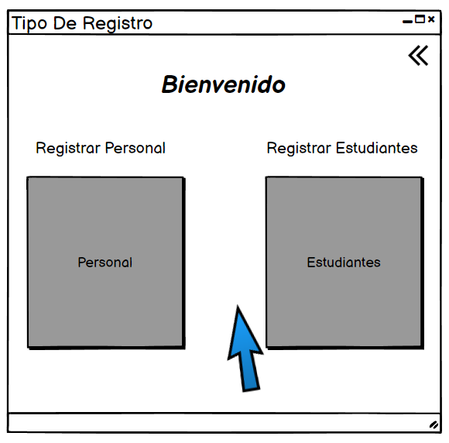

Bocetos del proyecto

Slide 18
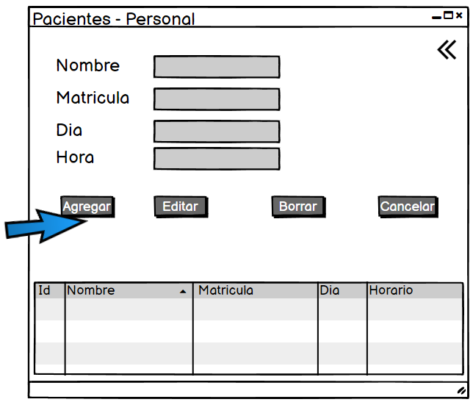
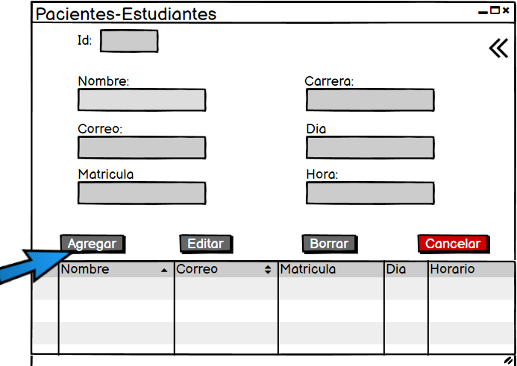

Slide 19

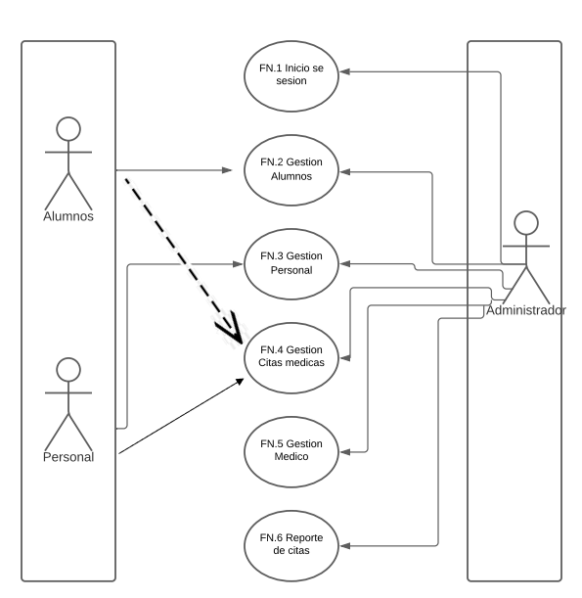
Diagrama o esquema de interacción de usuarios

Slide 20

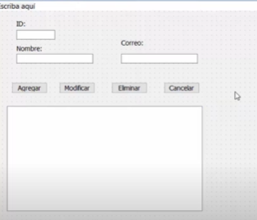
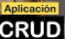
Conclusiones
Hasta el momento los avances que llevamos esta hasta el capitulo de diseño para ver como van a quedar las interfaces de nuestro programa además, queremos seguir implementando mas programas a futuro a empresas que requieran este tipo de scrud

